Slide 1
Tijdvak 9: de tijd van wereldoorlogen
Paragraaf 9.2
De Eerste Wereldoorlog

Slide 2
Kenmerkende aspecten
Het voeren van twee wereldoorlogen
Verwoestingen op niet eerder vertoonde schaal door massavernietigingswapens en de betrokkenheid van de burgerbevolking bij oorlogvoering.

Slide 3
Oorzaken WOI
Veranderende machtsverhoudingen door modern imperialisme: Europese landen willen in de moderne tijd (vanaf 1850) zoveel mogelijk kolonies (in Afrika en Azië) in hun bezit hebben (rivaliteit).
Nationalisme + militairisme (verheerlijken van alles wat met het leger / oorlogvoering te maken heeft) → trots zijn op je eigen land, sterke vijandbeelden, wraakgevoelens (o.a. van Frankrijk door de Frans-Duitse oorlog van 1870-1871)
Sluiten van politieke bondgenootschappen (centralen o.l.v. Duitsland en geallieerden o.l.v. Frankrijk)
https://schooltv.nl/video/ten-oorlog-de-eerste-wereldoorlog/ (lange versie)
https://schooltv.nl/video/de-eerste-wereldoorlog-1914-1918-1/ (korte versie)

Slide 4
Aanleiding en verloop WOI
Aanleiding: 28 juni 1914 moord op kroonprins Oostenrijk-Hongarije Frans Ferdinand door Bosnische nationalist Princip (i.v.m. inlijving Bosnië door O-H in 1908, hij vond dat Bosnië bij Servië hoorde)
28 juli 1914 O-H verklaart de oorlog aan Servië
DU steunt O-H, Rus steunt Ser dus ook DU en RUS in oorlog met elkaar, daarna volgen de andere bondgenoten
Oorlog loopt uit tot de gruwelijkste oorlog ooit (voor soldaten).
https://schooltv.nl/video/de-kogel-die-de-eerste-wereldoorlog-startte-de-aanslag-op-de-oostenrijkse-kroonprins-frans-ferdina/ (10 min)

Slide 5
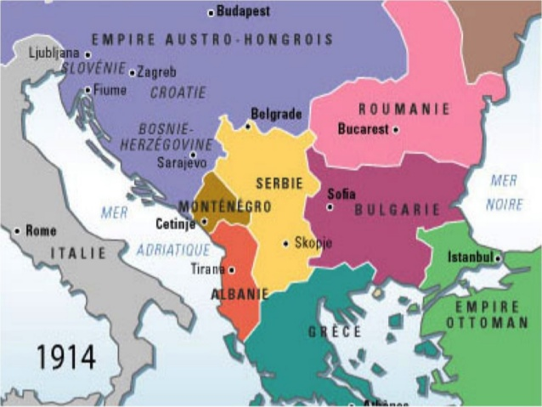

Slide 6
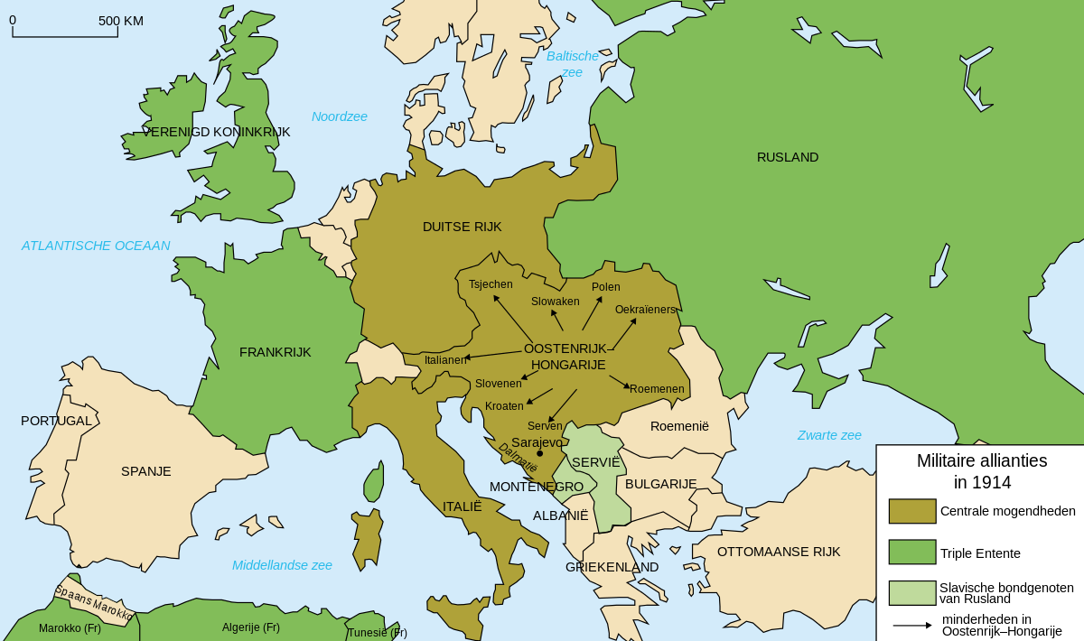
Geopolitieke situatie begin WO I

Slide 7
Militairisme: cultiveren van oorlogsvoering. Deze Duitse soldaten hebben ‘zin’ in de strijd.

Slide 8
Gruwelijkste oorlog?
‘De verdediging is sterker dan de aanval’
Oorlogvoering (tactiek / strategie e.d.) = traditioneel gedachte dat de aanval sterker was dan de verdediging
Wapens = modern allesvernietigend, supersnel en massaal; mitrailleurs, gifgas, tanks, vliegtuig enz. Dus de verdediging (in je loopgraf blijven zitten) bleek sterker dan de aanval.

Slide 9
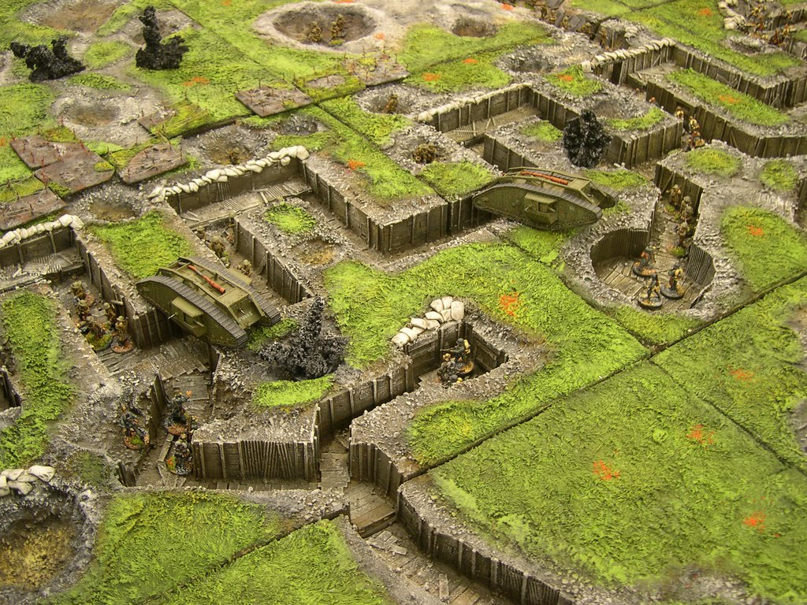
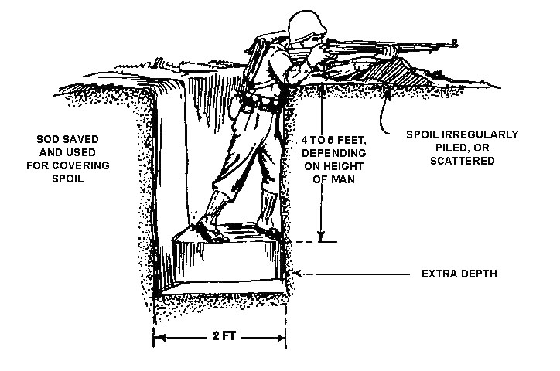
De Eerste Wereldoorlog wordt ook wel een
‘loopgravenoorlog’ genoemd.

Slide 10
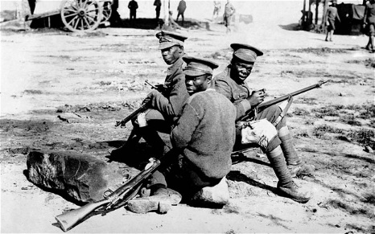
WO I = Totale oorlog
Een totale oorlog is een oorlog die de totale samenleving raakt:
Miljoenen mannen in het leger → dood en trauma’s shellshock (http://www.youtube.com/watch?v=SS1dO0JC2EE)
Dorpen en steden in frontlinie → zwaar beschadigd / soms zelfs totaal vernietigd
Vrouwen werkten in fabrieken
Massamedia (radio, krant) berichtten enkel over de oorlog o.a. in de vorm van propaganda
Mannen uit kolonies vochten mee
(daarom ook wel sprake van wereld-
oorlog)
https://www.youtube.com/watch?v=4iFnce-4e74

Slide 11
11 november 1918 wapenstilstand
Duitsland kon het westelijk front niet winnen (had al gewonnen van RUS in 1917, waar in de tussentijd een Russische (communistische) Revolutie aan de gang was)
Eindstand (schatting):
9 miljoen soldaten, 5 miljoen burgers
dood
‘Hele’ generatie van mannen tussen 16 – 30 jr. is gedood
https://www.youtube.com/watch?v=lYCyP4F8PUQ

Slide 12
examenvraag
Gebruik de bron
Een bewering:
De Eerste Wereldoorlog heeft de vrouwenemancipatie in Groot-Brittannië bevorderd.
(4p) Ontleen aan de bron twee argumenten hiervoor en leg bij elk argument uit waarom dit de bewering ondersteunt.

Slide 13
bron
In Groot-Brittannië hebben historici vanaf 1960 duizenden mensen geïnterviewd
die de Eerste Wereldoorlog nog hadden meegemaakt. Mary Brough-Robertson
was arbeidster in een munitiefabriek, zij vertelt
Munitiearbeiders waren de laagste soort in de ogen van het grote publiek. Ze
veronderstelden dat wij veel verdienden en aangezien anderen niet veel
verdienden, kregen we allerlei verwensingen naar het hoofd geslingerd en
werden we zelfs nageroepen. Als ze wisten wat je deed, verweten ze je heel
veel dingen.
Ik weet niet wat de mensen die granaten maakten verdienden, maar het loon
voor het vullen ervan bedroeg slechts 25 shilling per week voor een meisje, wat
niet veel geld was. Met dat bedrag kwam je in feite niet rond, want je moest al je
maaltijden betalen, die kreeg je niet gratis. Maar toen we uiteindelijk gingen
staken, kregen we 5 tot 6 penny per week opslag en kwam er een bonussysteem.
Je moest een bepaald aantal granaten vullen en als je er nog meer vulde, kreeg
je een bonus. Dat was geen goede zaak, want het leidde tot slordigheid. De
granaten kwamen bij ons terug als ze te zwaar of te licht waren, want anders
zouden ze niet ver genoeg reiken wanneer ze werden afgevuurd.

Slide 14
Antwoord examenvraag
maximumscore 4
Voorbeeld van een juist antwoord is:
De Eerste Wereldoorlog heeft de vrouwenemancipatie in Groot-Brittannië
bevorderd, want uit de bron blijkt dat:
• de arbeid van de vrouwen nodig is om zoveel mogelijk granaathulzen
nauwkeurig te vullen/voor de oorlogsvoering/de oorlogsindustrie
vrouwen werk geeft. Hierdoor ervaren vrouwen (en mannen) dat
vrouwen even belangrijk zijn voor de oorlogsvoering als mannen/dat de
maatschappij niet zonder vrouwenarbeid kan (wat de emancipatie
bevordert) 2
• de vrouwen leren opkomen voor hun rechten/zich bewust zijn van het
verschil in beloning/willen overgaan tot staken (wat de emancipatie
bevordert) 2

